Slide 1
Testning & Testrapportering
Uge 5 — Softwareudviklingsprojekt

Slide 2
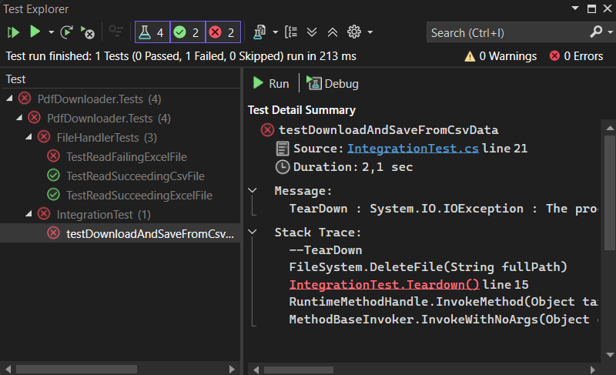
Overordnet
Hvis kodebase skal jeg fejlfinde i?
Hvordan tester man kode?
Testrapport.
Den, der har skrevet dette kode bør trækkes om bag skuret og skydes.
Notes:
Jeg er allerede langsom til at udvikle, og at skulle kigge igennem andres kode ville have taget mig meget længere tid.

Slide 3
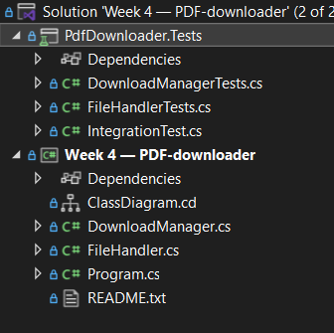
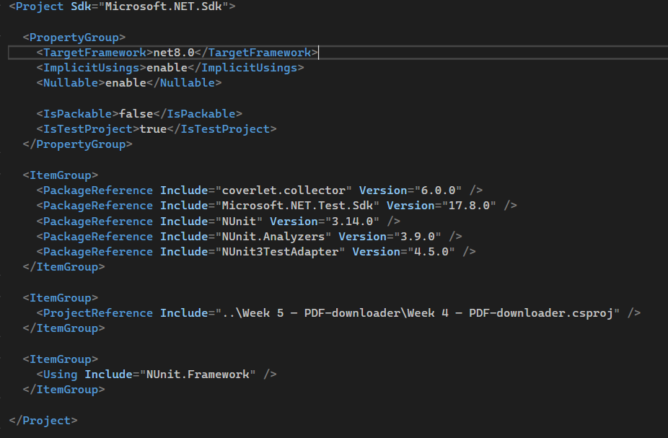
Unit Test
Test-framework.
Opsætning og spildte mandetimer.
Hvordan virker en testmetode?

Slide 4
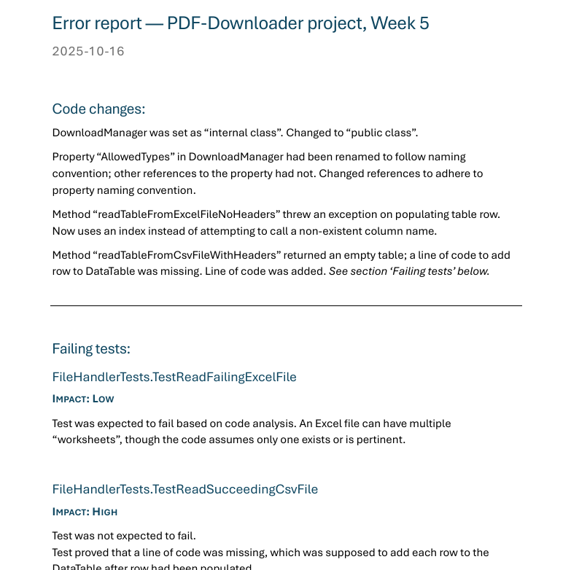
Rapport
Ændringer / foreslåede ændringer.
Fejlende tests.
Impact assessment.
Noter.

Slide 5
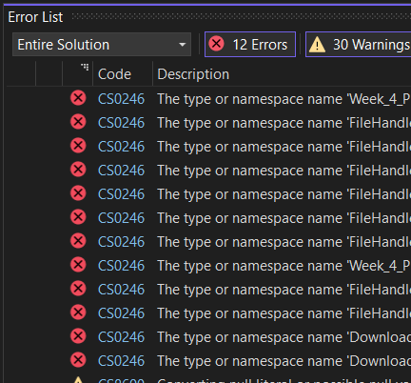
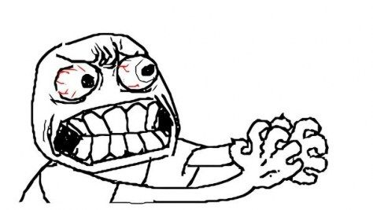
Spørgsmål / input

